Slide 1
Chapitre 11 – Transformation chimique

Slide 2
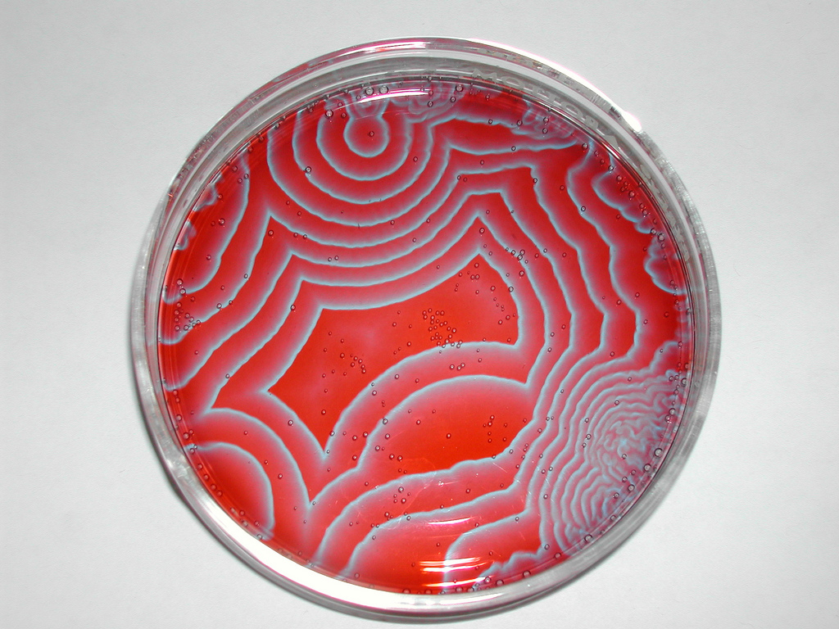
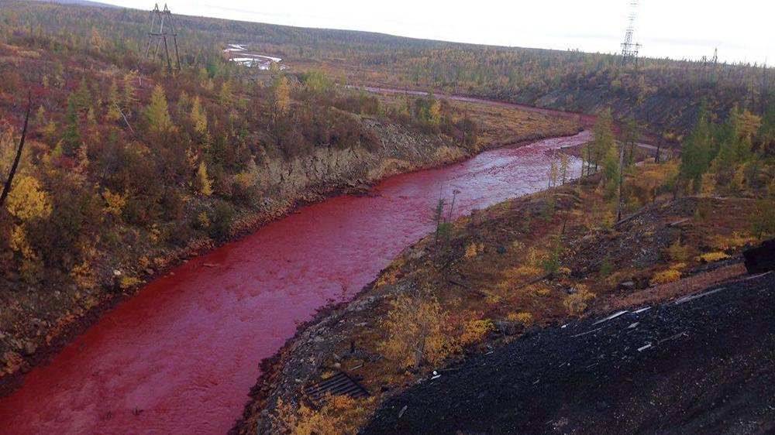
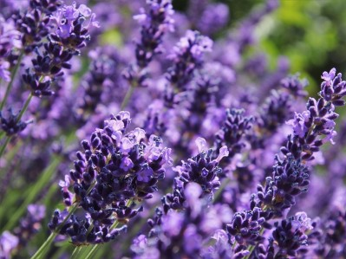
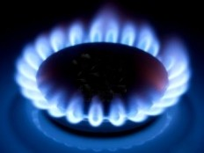
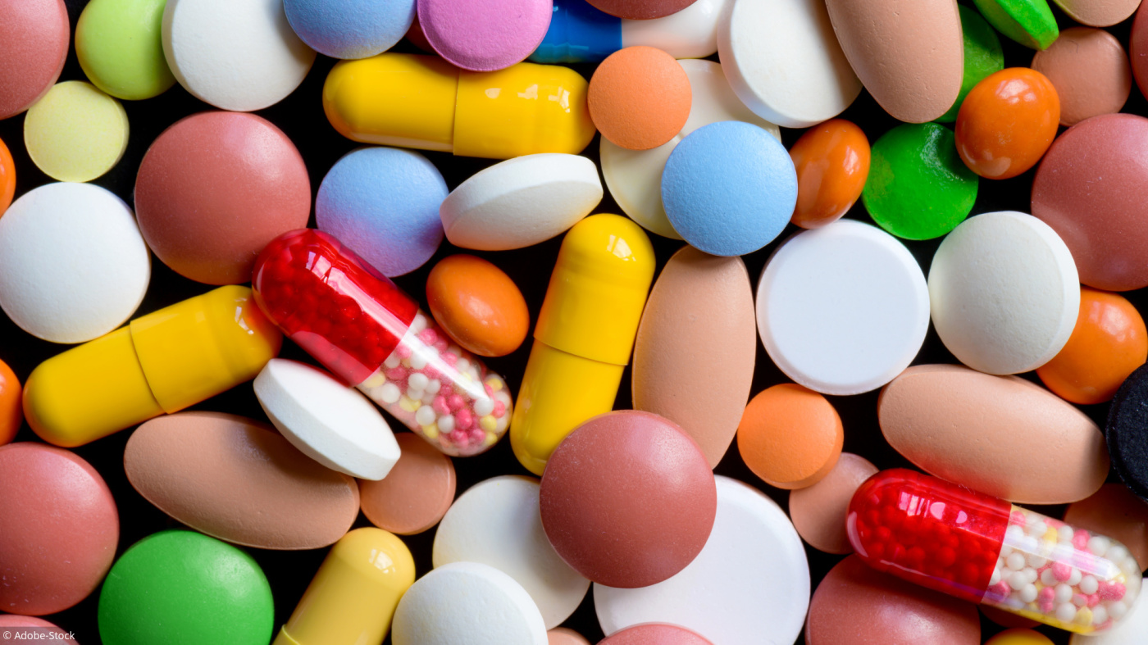
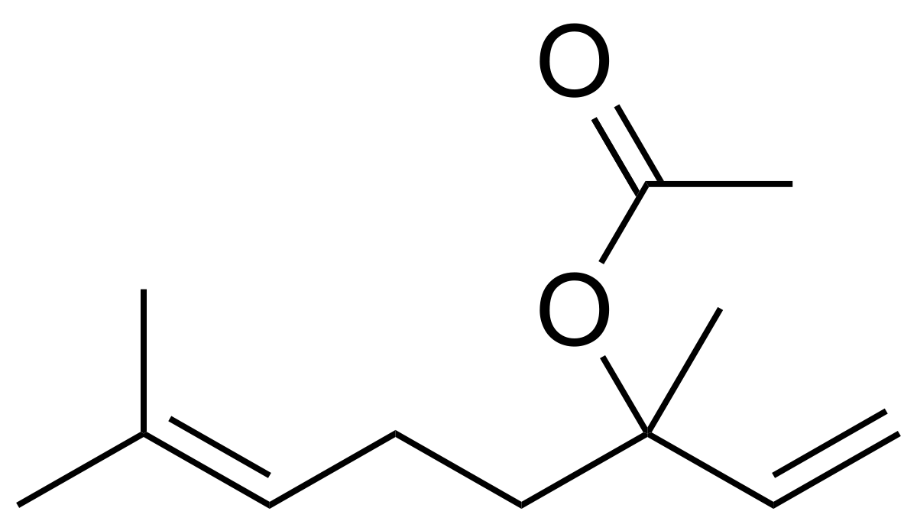
Que se passe-t-il quand on mélange des espèce chimiques ?

Slide 3
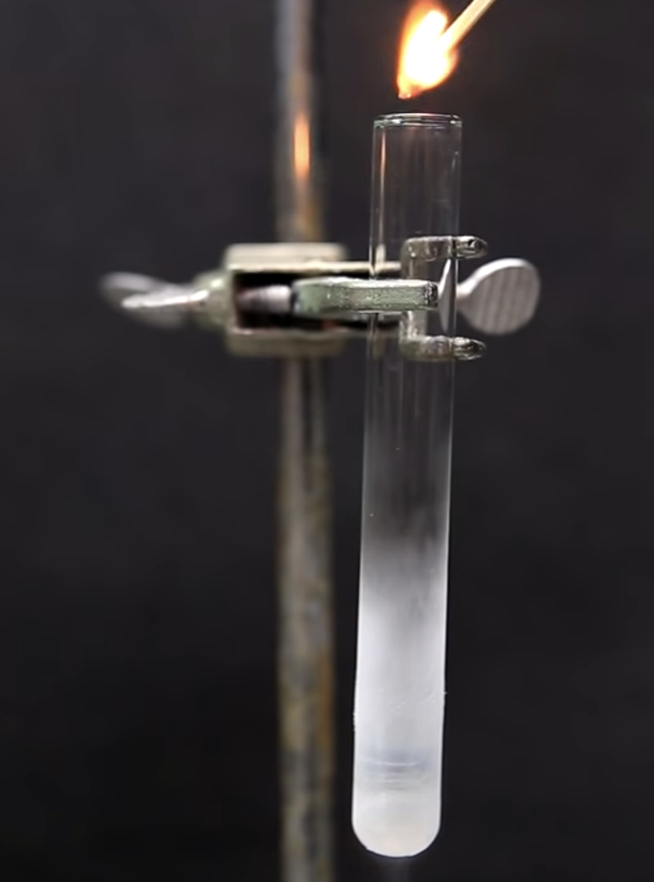
Une première expérience
Quel est ce liquide ?
Faire un schéma de cette expérience en utilisant le schéma narratif.
Quelles espèces chimiques sont présentes :
au début ?
à la fin ?
https://youtu.be/zu7revUCefw?t=398
https://youtu.be/n0wvDwSnzcw?t=1044

Slide 4
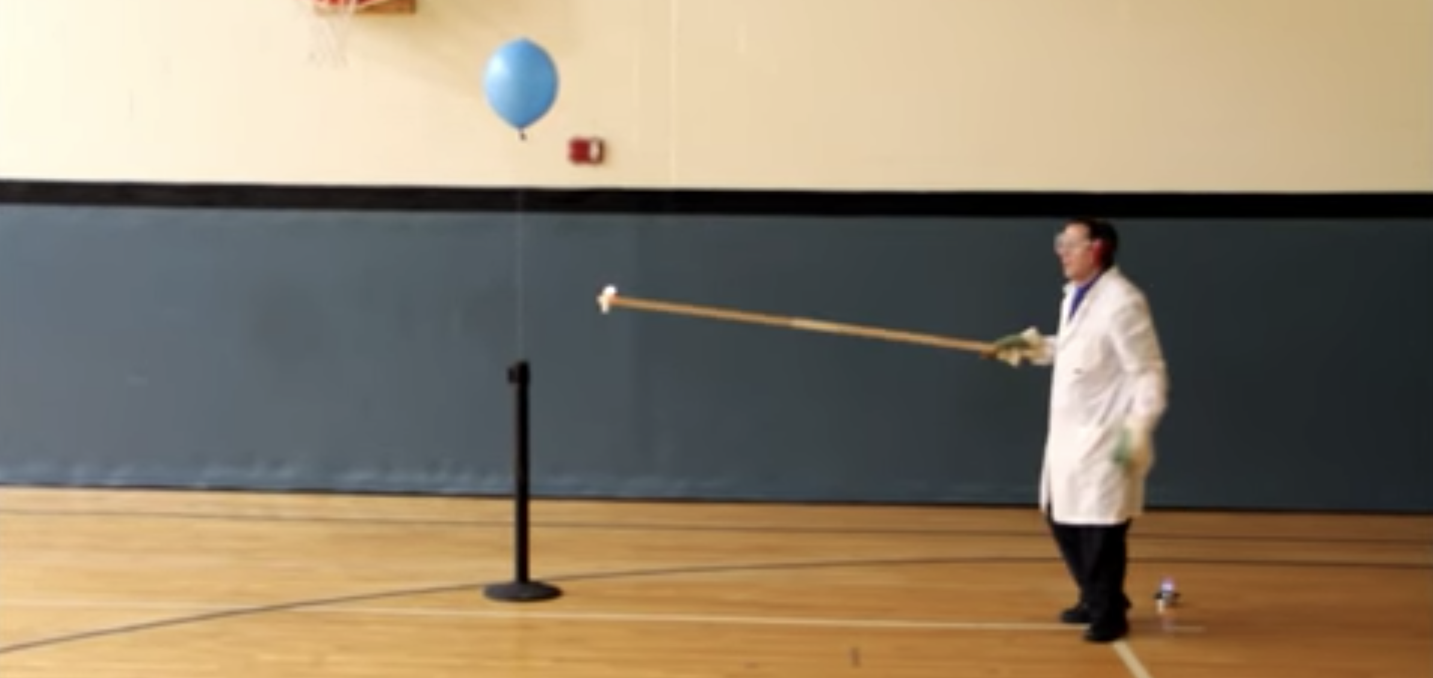
Une autre
https://youtu.be/ce6imsXTkGQ?t=16

Slide 5
Combustion du méthane

Slide 6
À compléter
H⁺ + Cl⁻ + HCO₃⁻ + Na⁺ → H₂O + Cl⁻ + Na⁺ + ???
Comment qualifier les ions Cl⁻ et Na⁺ ?
Trouver l’espèce formée lors de la réaction.
Que va-til se passer lors de la réaction ?

Slide 7
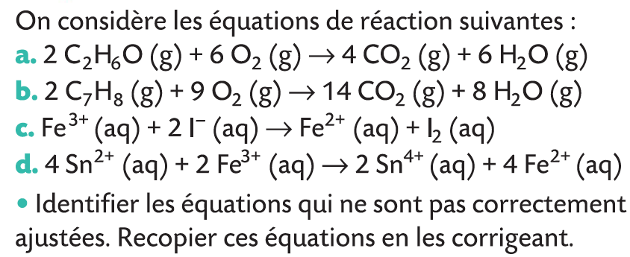
Exercice 8 page 123

Slide 8
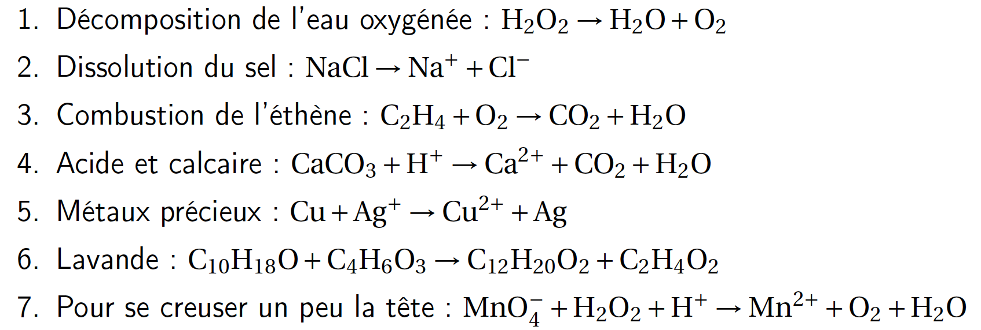
Applications

Slide 9
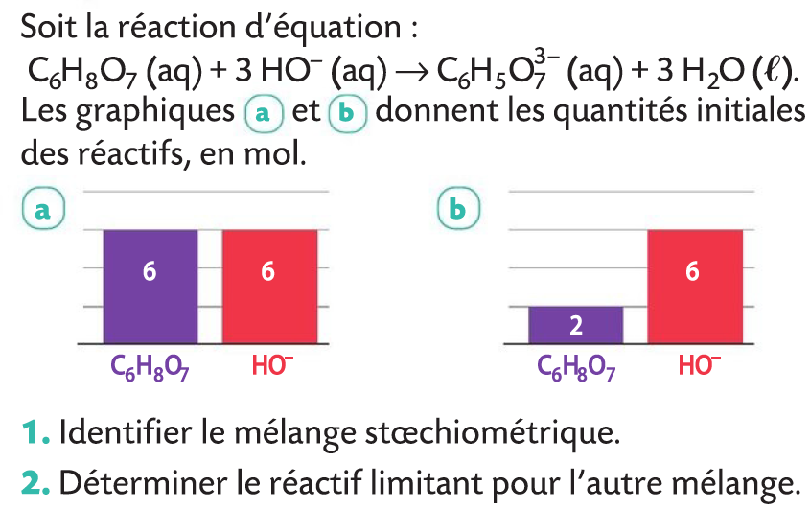
Exercice 10 page 123

Slide 10
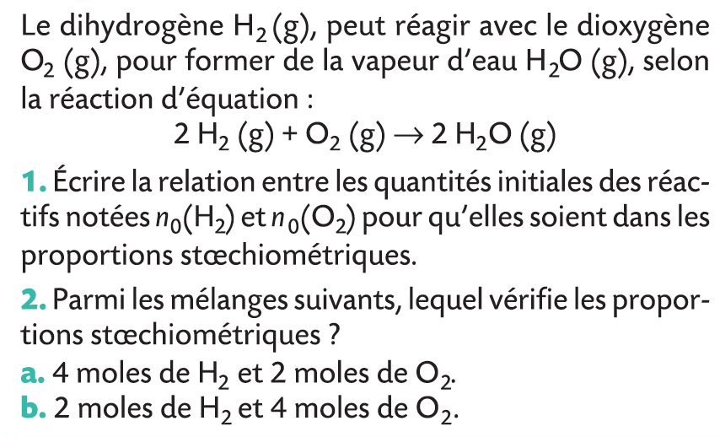
Exercice 12 page 123

Slide 11
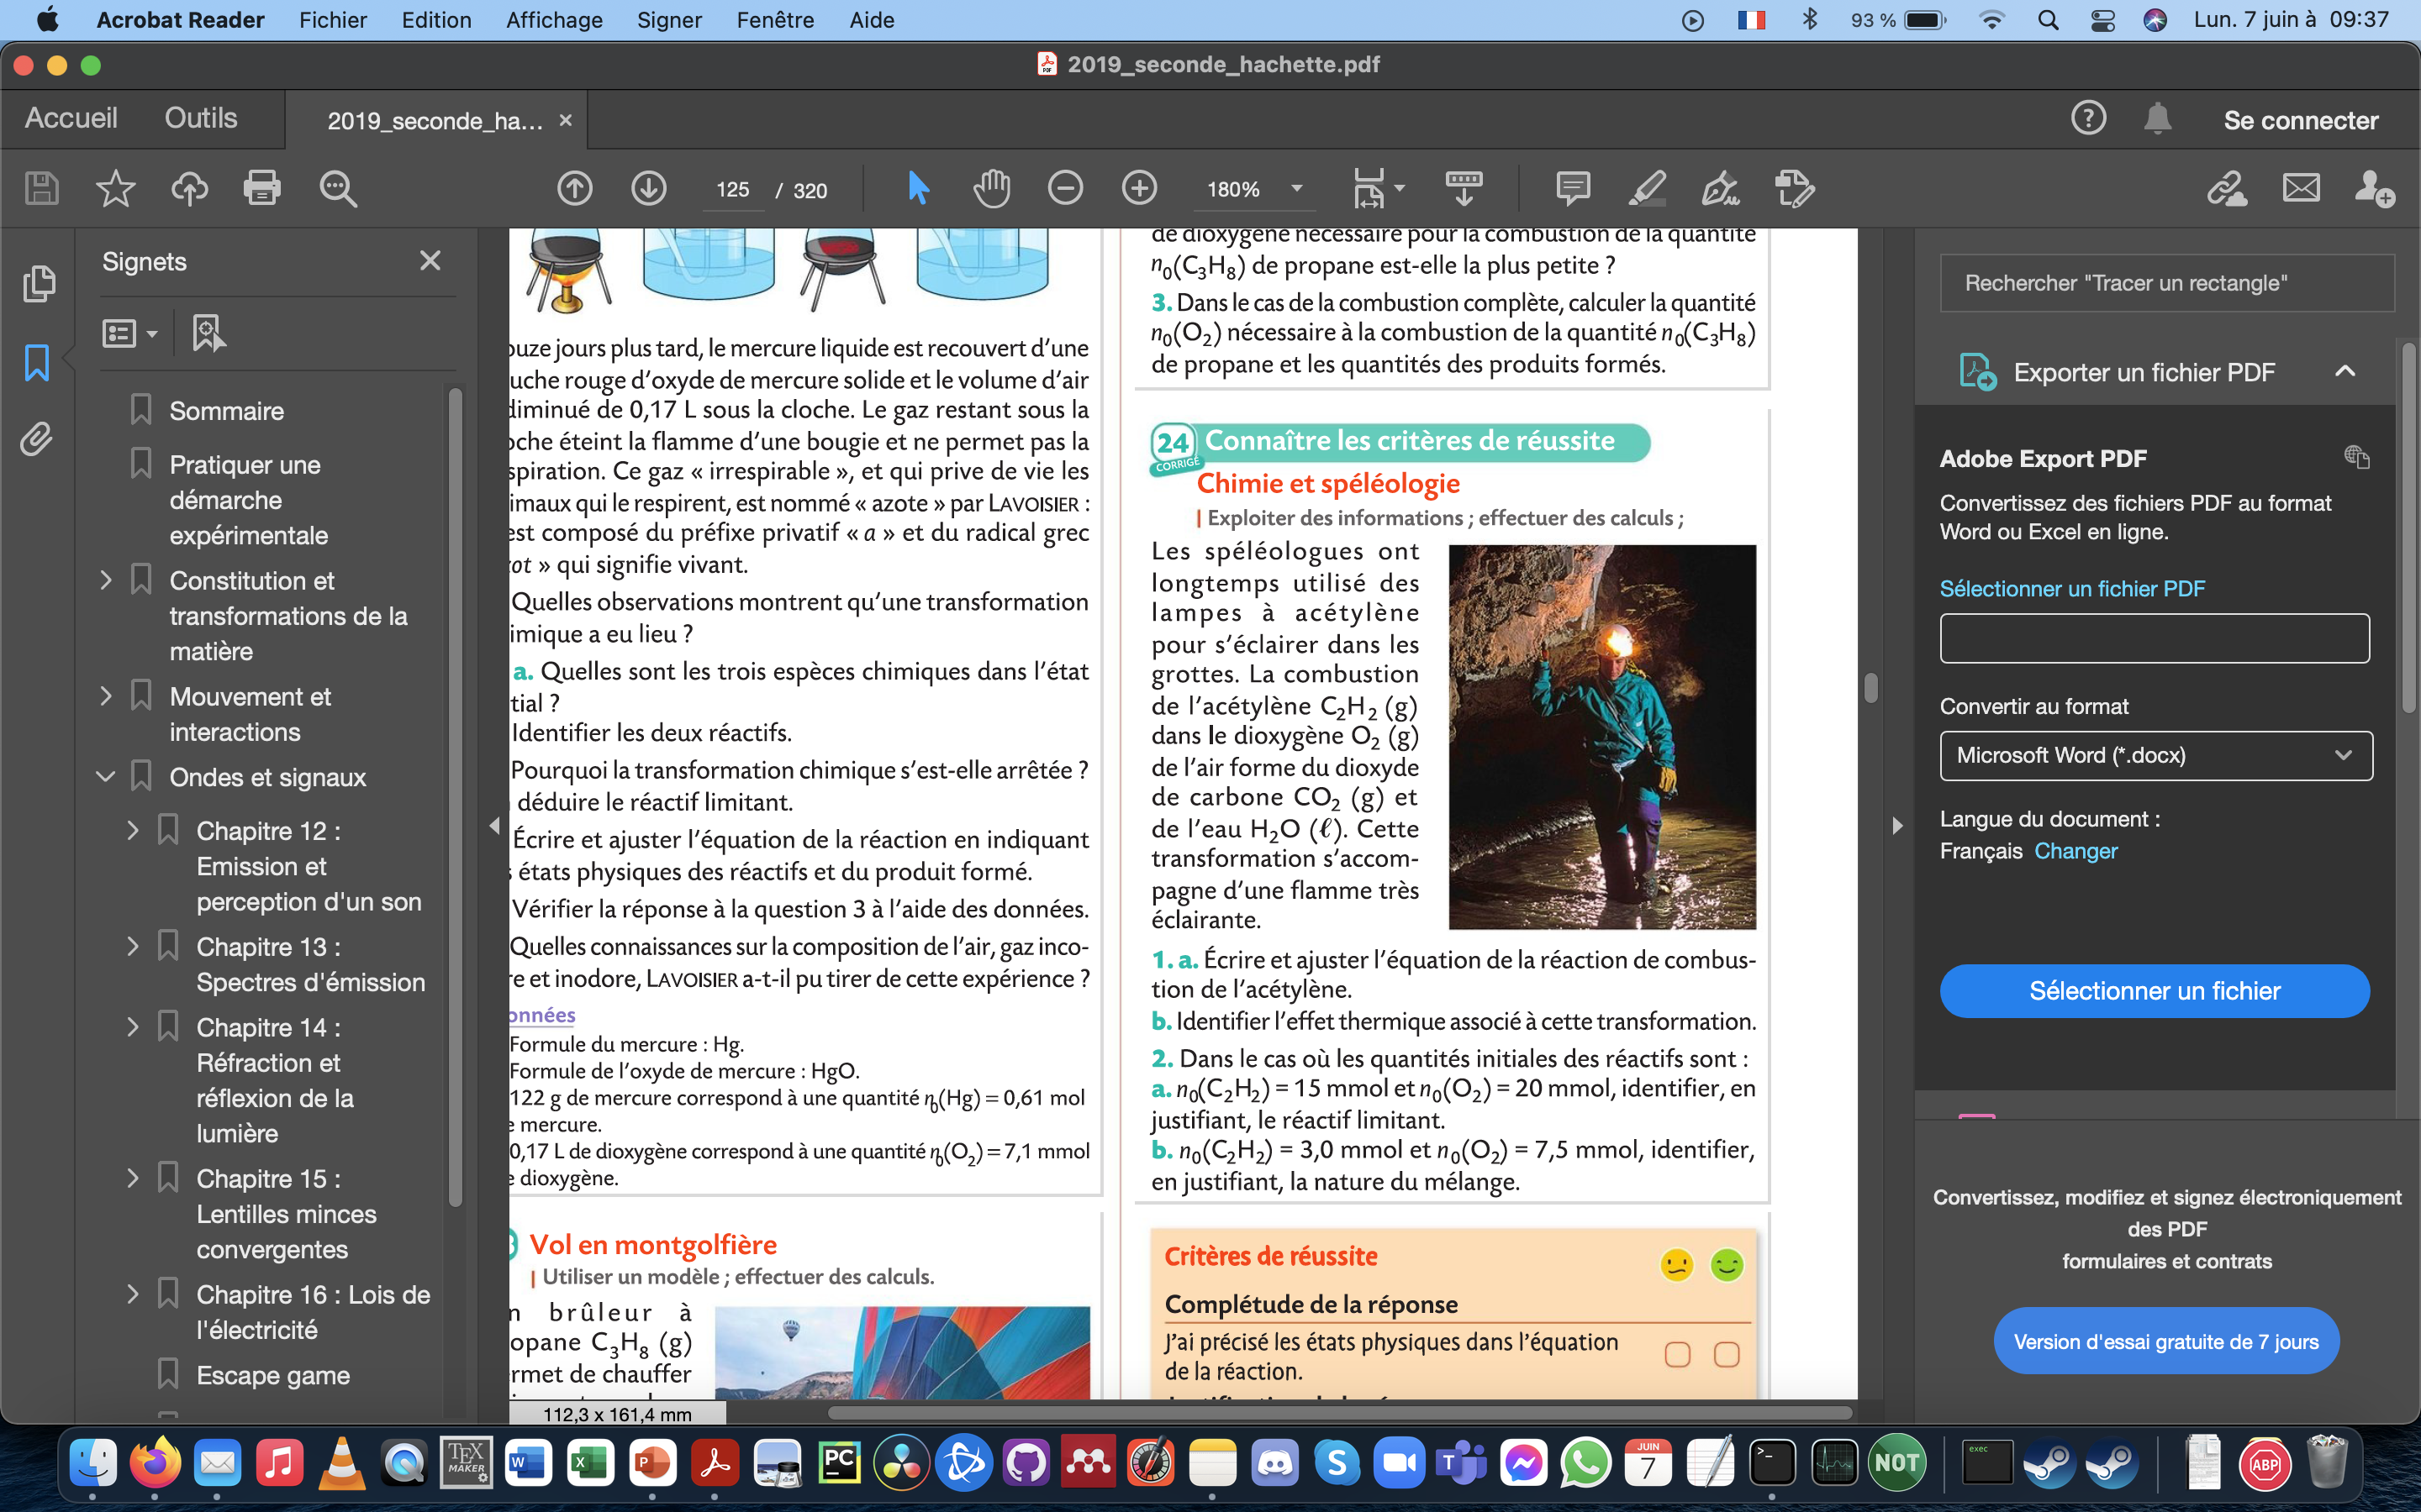
Exercice 24 page 125

Slide 12
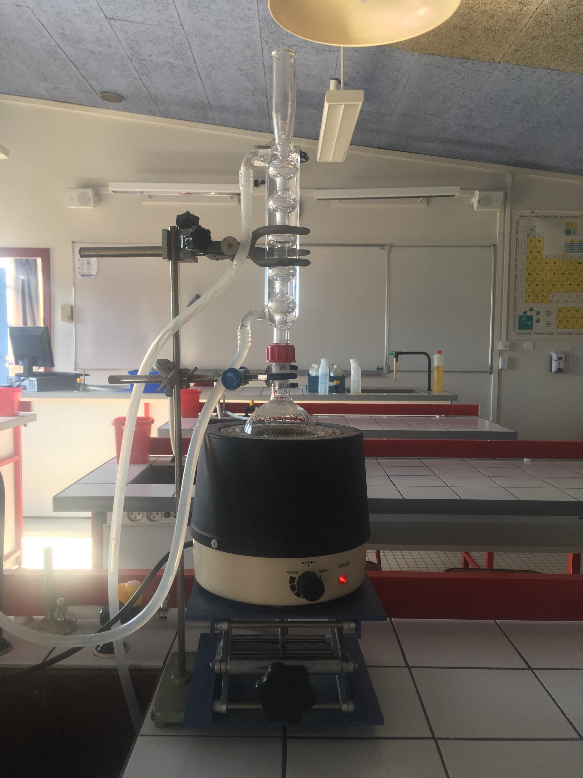
TP – Comme un parfum de lavande
Surébullition :
https://www.youtube.com/watch?v=pgUWQgJ1TbY
https://www.youtube.com/watch?v=FsjuM1kR7-w

